Slide 1
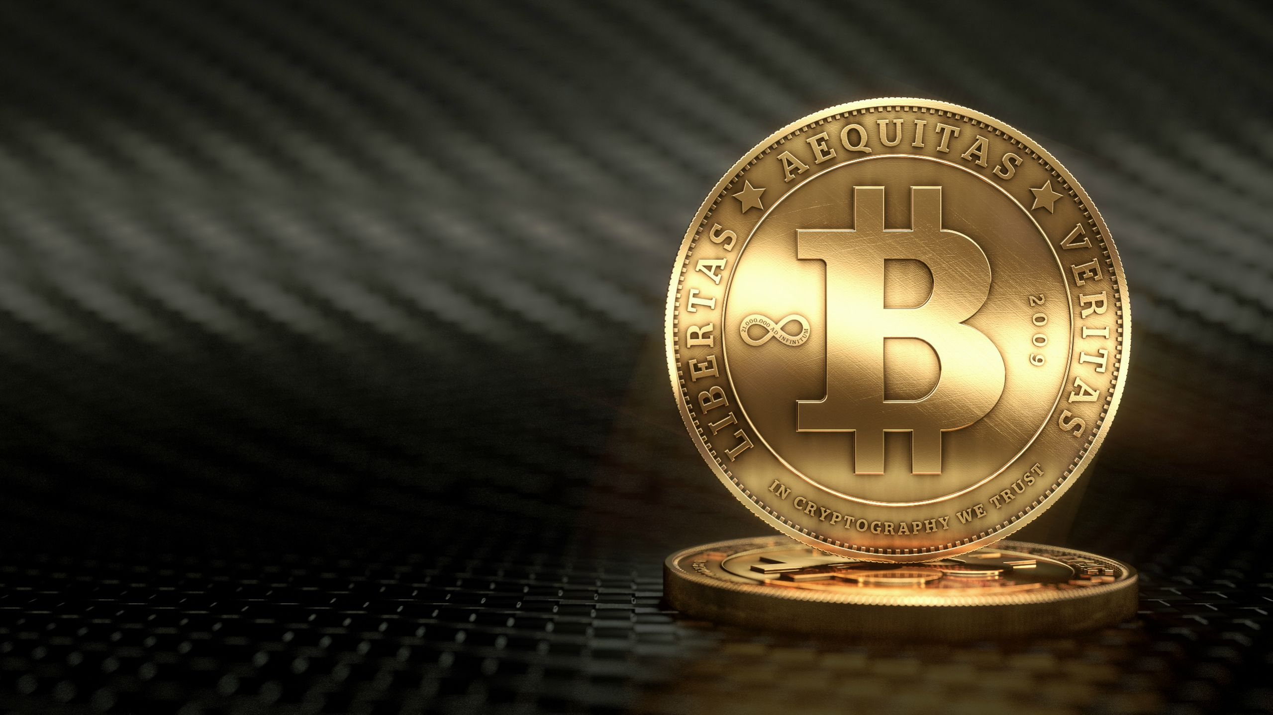
Bitcoin

Slide 2
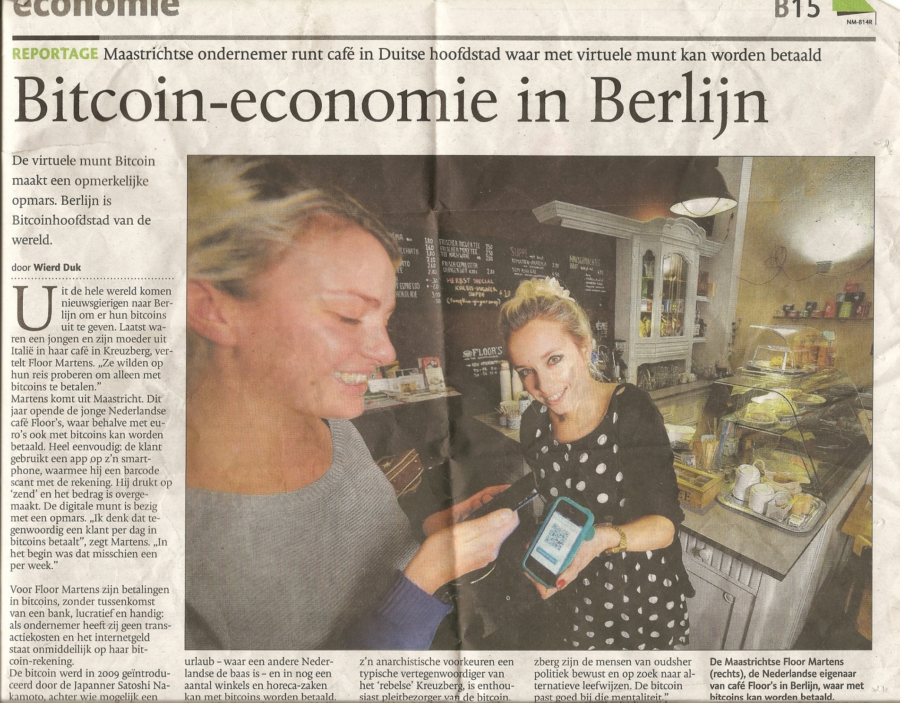

Slide 4
De Bitcoin moet internationaal verboden worden!
Achtergrond informatie Bitcoin
Argumenten voor
Argumenten tegen + weerlegging
Conclusie

Slide 5
Informatie Bitcoin
Satoshi Nakamoto
Digitale valuta
ASIC chips
Wallet

Slide 6
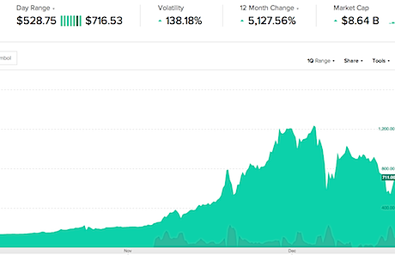
Geen invloed van derde partij
Waarde van de munt
Transacties onomkeerbaar

Slide 7
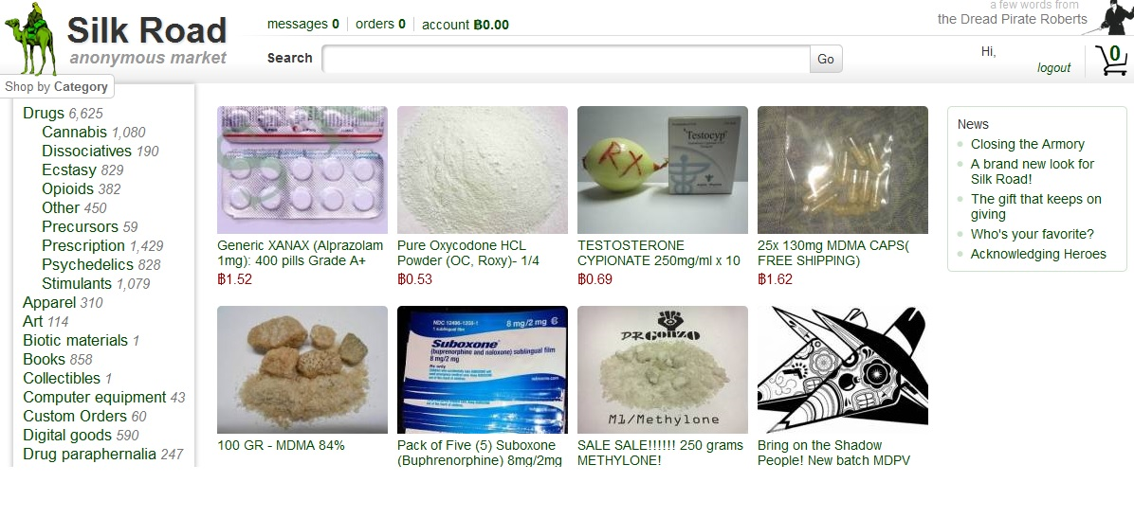
Bitcoin is onveilig en gevaarlijk
Hackers
Silk road
Witwassen

Slide 8
Verlies overheid en banken
Belastingen
Transactiekosten

Slide 9
Tegen: Bitcoin is anoniem
Weerlegging: onderzoek heeft aangetoond van niet

Slide 10
Tegen: Bitcoin kan niet vervalst worden
Hackers blijven proberen
Nieuwe veiligheidsredenen andere valuta

Slide 11
Conclusie
Argumenten voor | Argument tegen
Geen invloed van derde partij | Bitcoin is anoniem. (weerlegging) onderzoekers hebben tegendeel al bewezen
Onveilig en gevaarlijk | Geen vervalsing mogelijk. (weerlegging) Andere valuta ook bijna niet te vervalsen
Verlies overheid en banken
De Bitcoin moet internationaal verboden worden!

